Slide 1

版次 26.10
比特幣簡介
初學者指南

Slide 2

為什麼金錢很重要？
我們每天都在使用金錢，卻很少思考它是如何運作的。
Notes:
來源：My First Bitcoin，《比特幣入門：初學者指南》（Introduction to Bitcoin, A Beginner's Guide），26.10 版。依據「創用 CC 姓名標示─相同方式分享 4.0 國際」授權條款改編；本簡報採用相同授權。本簡報是以該指南的六個問題為基礎、由教育者主導的簡報輔助教材。您可依所在社群調整範例、節奏與講授方式，但須保留原意與安全提示。本簡報不預設固定的課程時長。

Slide 3

大多數人從未停下來思考金錢
不是去賺取它，也不是去花用它，而是思考它是什麼、又是如何運作的。
比特幣簡介 · 為什麼金錢很重要？
Notes:
以這張圖片開場：我們身邊的每個人都在使用金錢，卻從未對它提出疑問。請詢問大家，上一次思考金錢從何而來是什麼時候。

Slide 4

從五個問題開始
人們為什麼需要貨幣？
什麼樣的東西才能成為貨幣？
誰能創造或控制您所使用的貨幣？
您所使用的貨幣為什麼有價值？
您的錢能買到的東西和以前一樣多嗎？
保留您的答案
請為每個問題寫下簡短的答案。課程結束時，您將回頭檢視這些答案。
比特幣簡介 · 為什麼金錢很重要？
Notes:
請給學員幾分鐘時間書寫。請勿要求任何人分享個人財務細節。這些答案會在「下一步是什麼？」重點回顧投影片中再次提及。

Slide 5

事實還是觀點？
事實：「這張紙鈔可用於繳稅。」這是可以查證的。
觀點：「這是最好的貨幣形式。」這需要判斷標準與證據。
本指南僅供教育用途，不提供任何財務、投資、法律或稅務建議，也不會建議您買進、賣出或持有任何資產。
比特幣簡介 · 為什麼金錢很重要？
Notes:
請在整堂課中都秉持這項區分。每當出現一項主張時，請自問：我們能夠查證它嗎？還是它需要判斷標準與證據？

Slide 6

什麼是貨幣？
貨幣是一種交換的工具。

Slide 7

以物易物與需求的雙重巧合
雙方必須同時想要對方所擁有的東西，而且數量也要相當。
比特幣簡介 · 什麼是貨幣？
Notes:
以本指南中的例子來說明：您種植稻米，需要一雙鞋子，但鞋匠想要的是食用油，而不是稻米。經濟學家稱之為「需求的雙重巧合」。

Slide 8
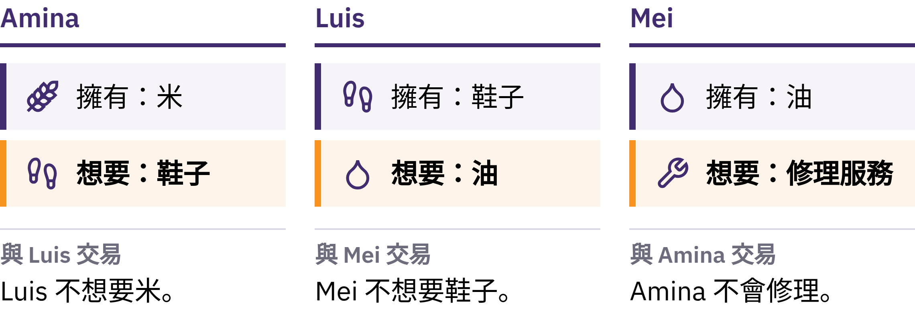
以物易物與需求的雙重巧合
雙方都必須在同一時間、以合適的數量，想要對方所擁有的東西。
比特幣簡介 · 什麼是貨幣？
Notes:
以本指南中的例子來說明：您種植稻米，需要一雙鞋子，但鞋匠想要的是食用油，而不是稻米。經濟學家稱之為「需求的雙重巧合」。

Slide 9

貨幣是交換的工具
沒有人是為了金錢本身而想要它。金錢之所以有用，是因為別人願意接受它，並預期日後還會有其他人接受它。
比特幣簡介 · 什麼是貨幣？
Notes:
一張鈔票不過是一張紙。貨幣透過將「賣」與「買」分開，解決了以物易物的問題：您可以把稻米賣給某個人，再向另一個人購買鞋子。這正是貨幣與以物易物的不同之處。

Slide 10

貨幣的三種功能
**交易媒介：**人們接受以它作為付款
**記帳單位：**價格以它來表示
**價值儲存：**它將價值從今天轉移到未來
沒有任何貨幣能完美地儲存價值，但某些形式的貨幣失去購買力的速度比其他形式更慢。
比特幣簡介 · 什麼是貨幣？

Slide 11

從貝殼到紙幣
貝殼、鹽、珠子、牲畜、銅、銀、金
貴金屬：稀少、耐久、廣受接受
可兌換定量金屬的紙質憑證
金本位制：貨幣單位在法律上與黃金掛鉤
相關規則因地區與時期而異。
比特幣簡介 · 什麼是貨幣？

Slide 12
法定貨幣
1971 年：美國終止外國政府與中央銀行以美元兌換黃金的官方機制
如今，大多數國家貨幣皆為法定貨幣：由政府授權發行，無法兌換成黃金或任何其他商品
Fiat 是拉丁文，意為「使其成就」，通常被理解為「依命令而行」
之所以被接受，是因為個人、企業、銀行與政府都在使用它；法律賦予其法償地位，並規定須以其繳納稅款
比特幣簡介 · 什麼是貨幣？

Slide 13

我們從有實物支撐的貨幣，走向了
以對某人的信任為支撐的貨幣。
比特幣簡介 · 什麼是貨幣？

Slide 14

我們的貨幣出了什麼問題？
當人們聽到「通貨膨脹」這個詞時，通常會想到物價上漲。

Slide 15
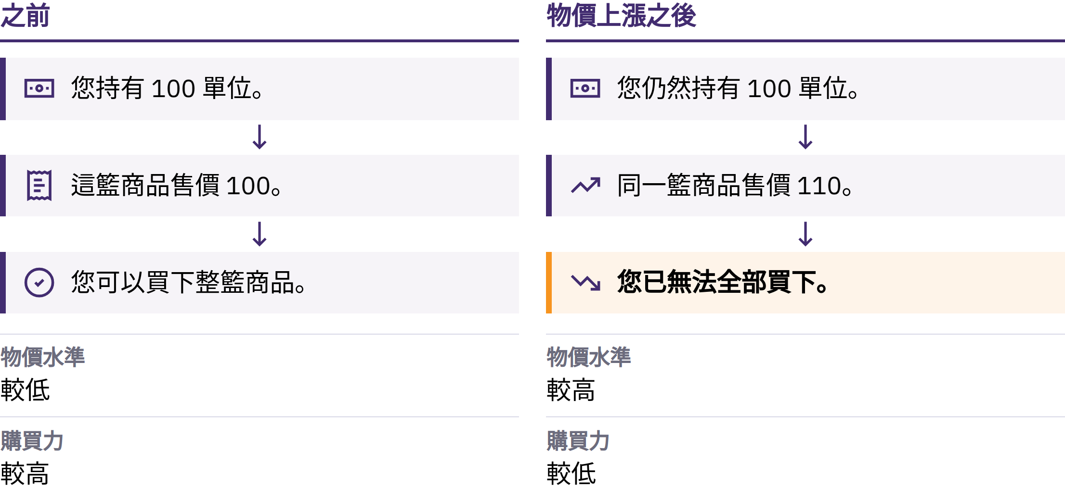
通貨膨脹與購買力
比特幣簡介 · 我們的貨幣出了什麼問題？
Notes:
物價通膨是指一般物價水準持續上漲。它的另一面是購買力：一單位貨幣能買到多少東西。如果一籃基本商品的價格從 100 個貨幣單位上漲到 110 個，同樣的 100 個單位就再也買不到整籃商品了。

Slide 16

通貨膨脹與購買力
比特幣簡介 · 我們的貨幣出了什麼問題？
Notes:
物價通膨是指一般物價水準持續上漲。它的另一面是購買力：一單位貨幣能買到多少東西。如果一籃基本商品的價格從 100 個貨幣單位上漲到 110 個，同樣的 100 個單位就再也買不到整籃商品了。

Slide 17

眾多理念，同一選擇
貨幣與信貸的擴張
供應中斷與需求變化
貨幣貶值、稅賦、生產成本
其中一個原因是人為選擇，而非意外：在法定貨幣體系中，少數機構便能增加貨幣與信貸的供給，並更改其規則。
比特幣簡介 · 我們的貨幣出了什麼問題？
Notes:
經濟學家對於各項成因的影響程度各有爭論。請將焦點放在其中一項成因上：它是一項決策，而非偶然。

Slide 18
稀缺性與價值
《蒙娜麗莎》原作比任何複製品都更有價值：因為它是獨一無二的
稀缺性本身並不會創造價值，但當人們想要某樣東西時，它的供給量就很重要
當貨幣供給的增長速度超過它所能購買之物的增長速度時，每一單位貨幣往往能買到的東西就會變少
比特幣簡介 · 我們的貨幣出了什麼問題？

Slide 19
通貨膨脹對每個人的影響並不相同
現金與儲蓄可能會失去購買力
持有價格上漲之資產的人，可能獲得部分保障
工資與物價的調整速度不同
銀行存款餘額與您手中的現金不同：它是銀行承諾向您付款的保證。這項承諾通常會兌現，但取決於銀行本身及其相關規範。
比特幣簡介 · 我們的貨幣出了什麼問題？

Slide 20
動手試試：購買力檢查
選擇一項日常用品：麵包、交通費或手機儲值
記下它今天的價格
詢問他人幾年前它的價格，並在可能的情況下查閱可靠的紀錄
收入是否以相同的幅度增加？還有哪些因素可能解釋這項變化？
比特幣簡介 · 我們的貨幣出了什麼問題？
Notes:
這項活動不需要任何裝置或網路即可進行。請在小組之間比較答案，並提醒學員，單一價格並不能代表整體的通膨衡量指標。

Slide 21
法定貨幣可行，但伴隨風險
便利的支付、彈性的信貸、因應危機的工具
但其供給量與規則可能改變，而使用者幾乎沒有發言權
這就是人們尋求替代方案的原因，也是比特幣誕生的原因。
比特幣簡介 · 我們的貨幣出了什麼問題？

Slide 22

什麼是比特幣？
一種去中心化、供應量有限，且無需銀行許可即可點對點傳送的數位貨幣。

Slide 23
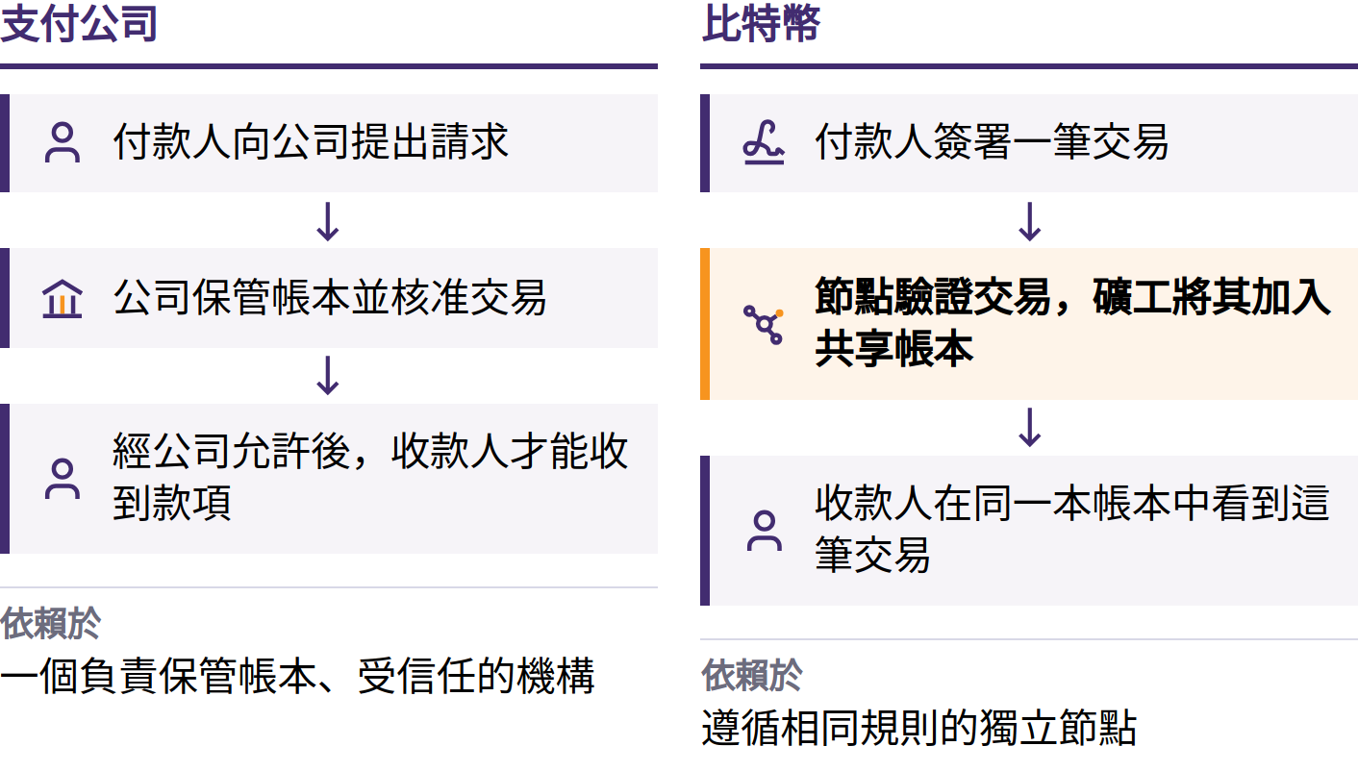
雙重支付問題
**2008年10月31日：*Satoshi Nakamoto 發表了《比特幣：一種點對點的電子現金系統》*。**2009年1月：**網路開始運作。
比特幣簡介 · 什麼是比特幣？
Notes:
在比特幣出現之前，網路上的匯款總是仰賴一個受信任的機構：由銀行或支付公司負責保管帳本、核准帳戶，並且能夠延遲、阻擋或撤銷一筆付款。數位資訊很容易被複製：如果一枚數位硬幣可以被花用兩次，它就無法作為貨幣使用。這就是「雙重支付問題」。中本聰（Satoshi Nakamoto）是使用這個名字的某個人或某個團體。

Slide 24
去中心化・供給有限・點對點
去中心化： 沒有任何中央機構負責建立帳戶、更改餘額或審核誰能加入
供應有限： 比特幣的總量永遠不會超過 2,100 萬枚
點對點： 可以傳送給任何地方的任何人，無須徵求中央機構的同意
由您自己掌控的比特幣，任何公司都無法凍結。這份自由的另一面是責任：一筆有效的交易通常無法撤銷，而且這個網路也沒有客服中心。
比特幣簡介 · 什麼是比特幣？
Notes:
去中心化並不代表每個人都有同等的影響力，而是代表沒有任何單一參與者能夠替所有人更改帳本或貨幣規則。

Slide 25
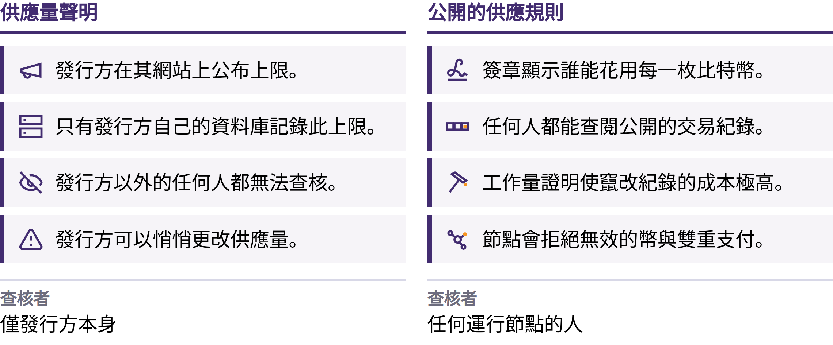
任何人都能查核的上限
比特幣簡介 · 什麼是比特幣？
Notes:
新的比特幣依照公開的時程發行，而稱為節點的獨立電腦會拒絕任何違反此規則的區塊。這項上限之所以可信，是因為任何人都能加以驗證。它並非自然法則：它之所以成立，是因為參與者持續執行這項規則。供給有限並不保證價格必然上漲；價格同時取決於需求與供給。

Slide 26
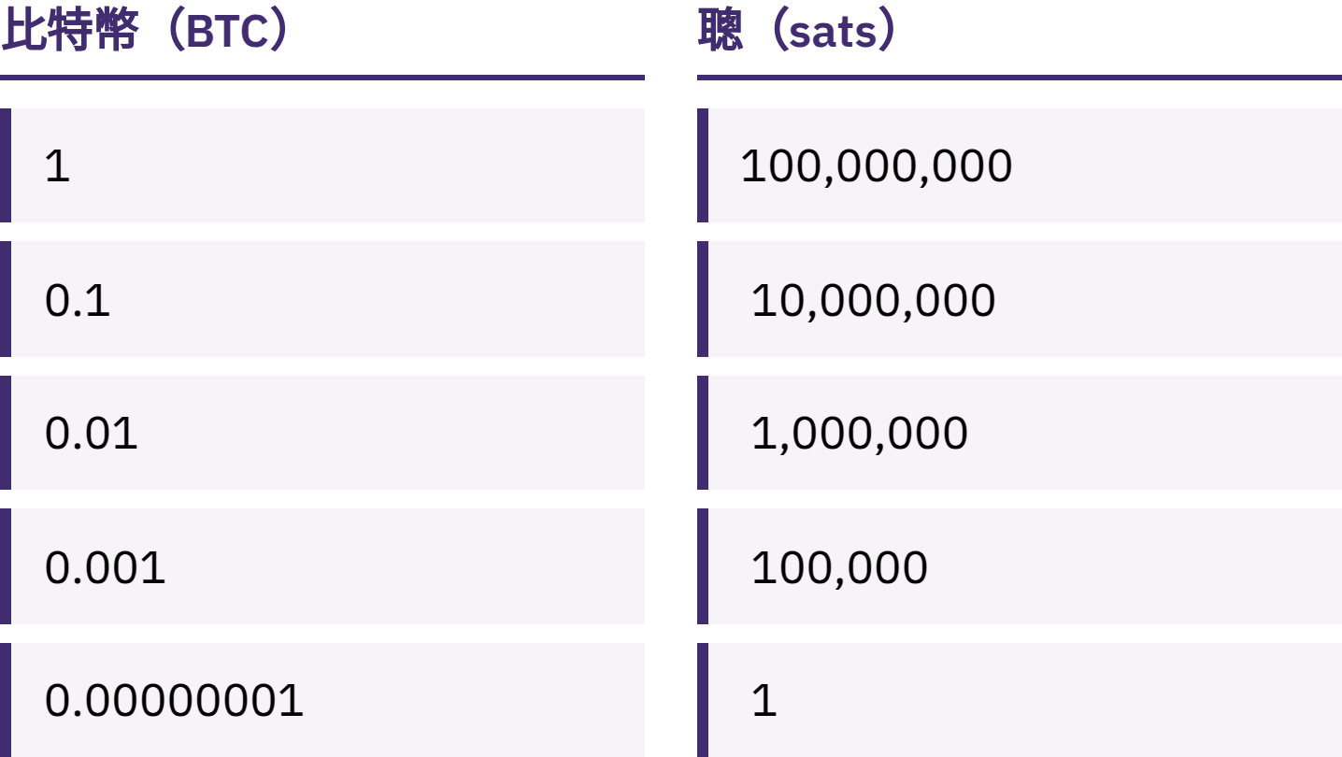
您不需要買一整顆比特幣
一個比特幣可分割為 100,000,000 個更小的單位，稱為「聰」（satoshis），簡稱 sats。
比特幣簡介 · 什麼是比特幣？
Notes:
擁有 100,000 聰（sats）與擁有 0.001 枚比特幣，代表的是相同的金額。請破除「一枚比特幣很昂貴，因此比特幣遙不可及」的迷思。

Slide 27
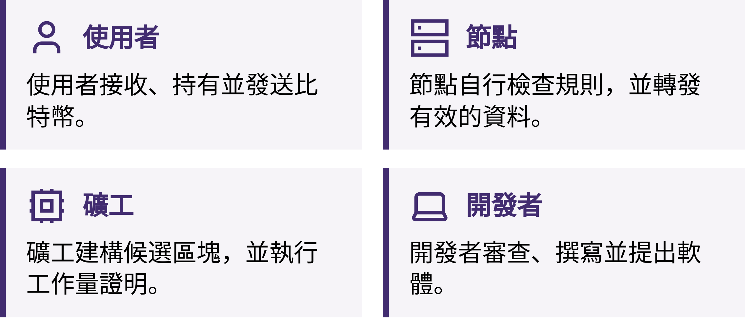
誰在維持比特幣的運作？
比特幣簡介 · 什麼是比特幣？
Notes:
使用者傳送、接收並持有比特幣；節點依據規則檢查每一筆交易與每一個區塊；礦工則相互競爭，大約每十分鐘將一個新區塊加入紀錄。這份紀錄就是區塊鏈，它是公開的，而且要改寫它的代價極高。關於拼寫的說明：在英文中，首字母大寫的「Bitcoin」通常指網路或系統；首字母小寫的「bitcoin」則指貨幣本身。

Slide 28

誰在維持比特幣的運作？
比特幣簡介 · 什麼是比特幣？
Notes:
使用者傳送、接收並持有比特幣；節點依據規則檢查每一筆交易與每一個區塊；礦工則相互競爭，大約每十分鐘將一個新區塊加入紀錄。這份紀錄就是區塊鏈，它是公開的，而且要改寫它的代價極高。關於拼寫的說明：在英文中，首字母大寫的「Bitcoin」通常指網路或系統；首字母小寫的「bitcoin」則指貨幣本身。

Slide 29
比特幣有其取捨
其價格可能快速變動
錯誤通常無法挽回
在許多地方，接受度仍然有限
安全地使用需要一定的學習
比特幣以驗證和個人責任取代了部分對機構的信任，但並不能消除風險。
比特幣簡介 · 什麼是比特幣？

Slide 30

如何使用比特幣？
關於任何錢包，首要的問題是：誰掌控金鑰？

Slide 31
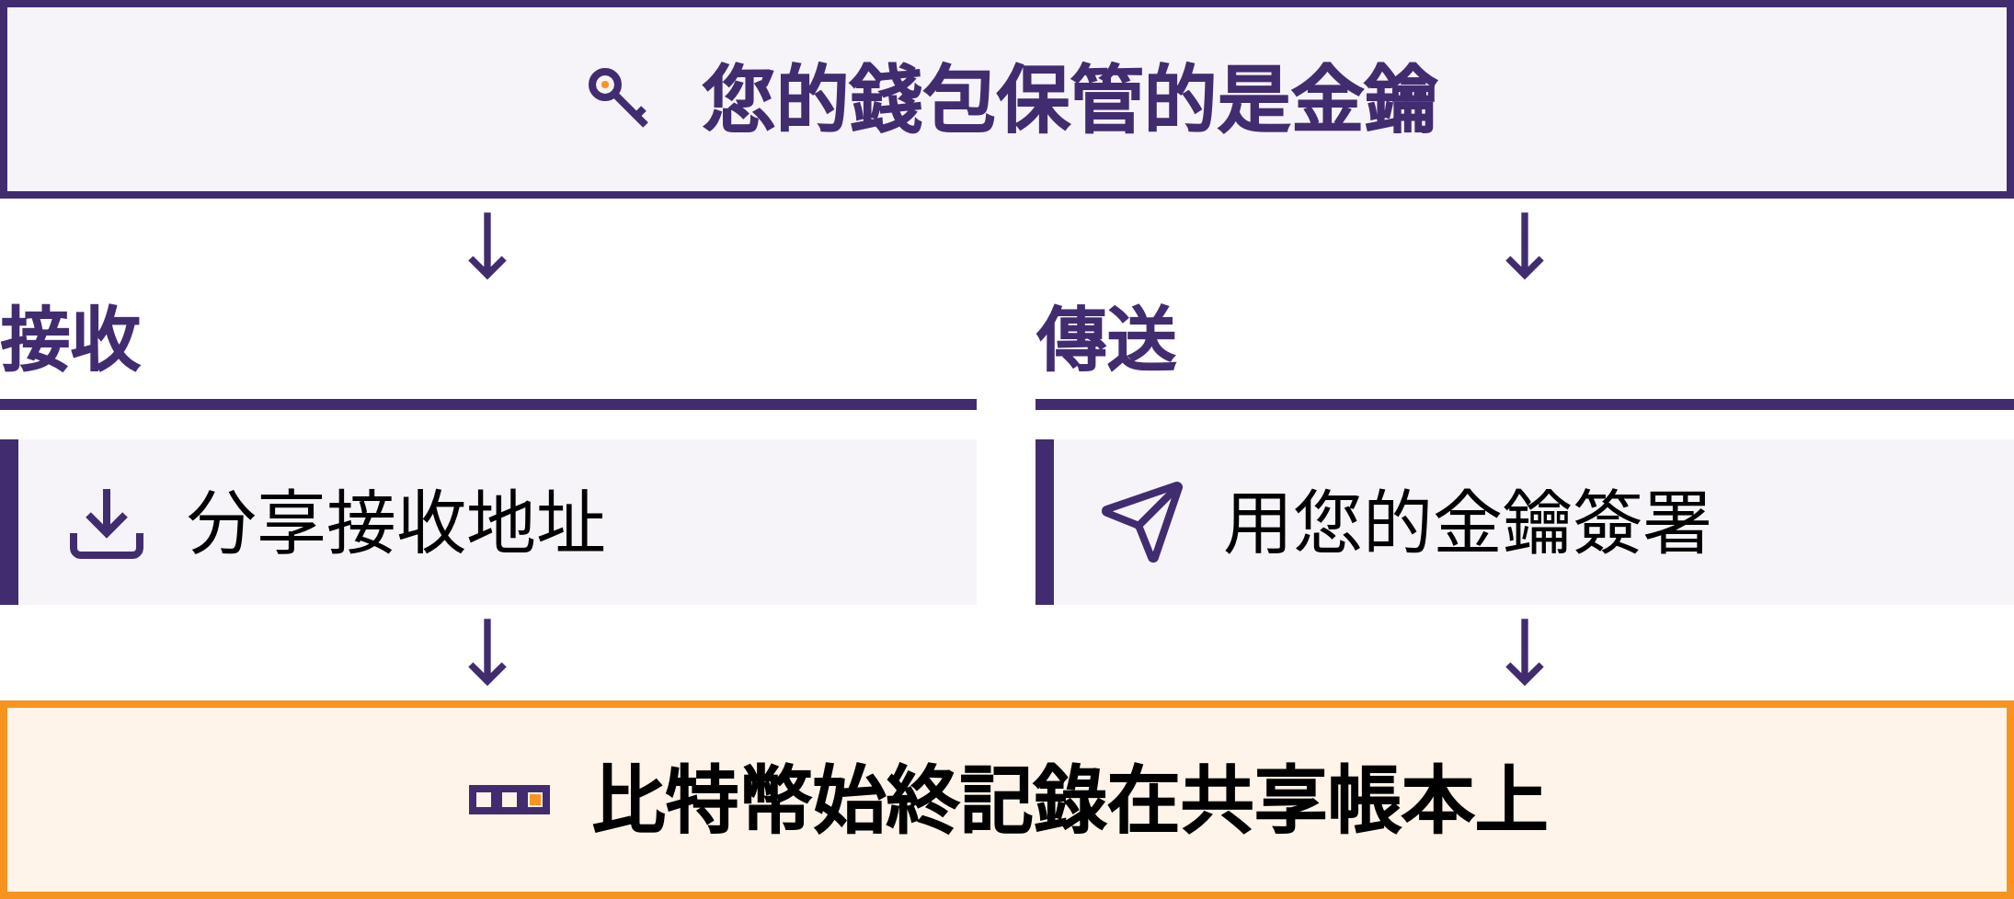
錢包管理金鑰
比特幣簡介 · 如何使用比特幣？
Notes:
比特幣錢包是一種工具，通常是一款應用程式，讓您能夠接收、查詢及發送比特幣。您的比特幣並不是儲存在您的手機裡，而是記錄在區塊鏈上。錢包負責管理金鑰，讓您能夠證明這些比特幣屬於您，並授權付款。

Slide 32
誰才真正持有您的比特幣？
**自行保管：**由您掌控金鑰
若您遺失了助記詞與裝置，沒有人能替您找回您的比特幣
**託管：**由公司持有金鑰，有點像銀行
您的餘額只是該公司的付款承諾；它可能限制提領、凍結帳戶、遭駭客入侵或停止營運
選擇託管並不代表您能力不足。重要的是了解自己使用的是哪一種方式，以及您所信任的是什麼。
比特幣簡介 · 如何使用比特幣？

Slide 33

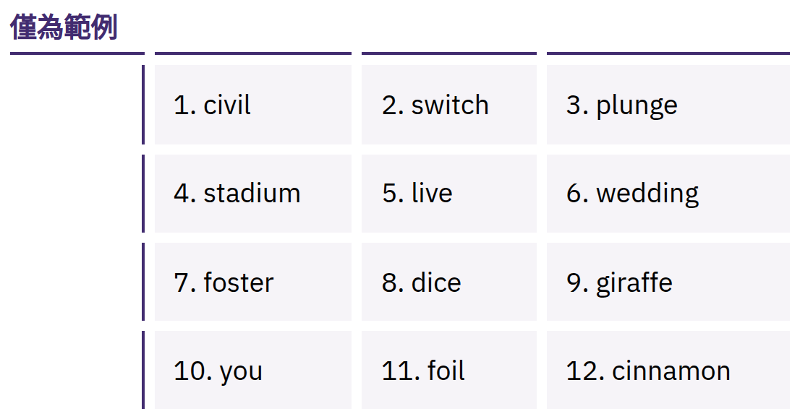
您的種子詞即代表完整存取權
一組有順序的單字清單，通常為 12 或 24 個，可用來重建您的金鑰。任何持有它的人都能拿走您的比特幣。
比特幣簡介 · 如何使用比特幣？
Notes:
助記詞不僅是備份，更代表完整的存取權限。建立錢包時，請將其準確抄寫在紙上，並離線、私密地保存在不會遺失或損壞的地方。切勿拍照、以電子郵件寄送、存放於雲端筆記、透過訊息傳送，或在任何網站上輸入。此處顯示的詞語僅為範例；請勿展示或蒐集真實的助記詞。

Slide 34

不是您的私鑰，就不是您的幣。
比特幣簡介 · 如何使用比特幣？

Slide 35

在您使用任何錢包之前
**金鑰：**由誰掌控？是您，還是某家公司？
**復原：**如果您的手機遺失，或該公司消失了，該怎麼辦？
**來源：**是否來自官方網站或應用程式商店的頁面，而不是別人傳給您的連結？
**程式碼：**是否為開放原始碼並持續積極維護？（這本身並不能證明其安全性。）
**費用：**傳送、接收或提領時是否需要支付手續費？
**支付方式：**鏈上、閃電網路，還是兩者皆支援？
比特幣簡介 · 如何使用比特幣？
Notes:
My First Bitcoin 不推薦特定的錢包。工具、手續費和擁有者都會改變，適合某個社群的選擇，不一定適合另一個社群。請引導學習者向值得信賴的在地教育者請教。

Slide 36
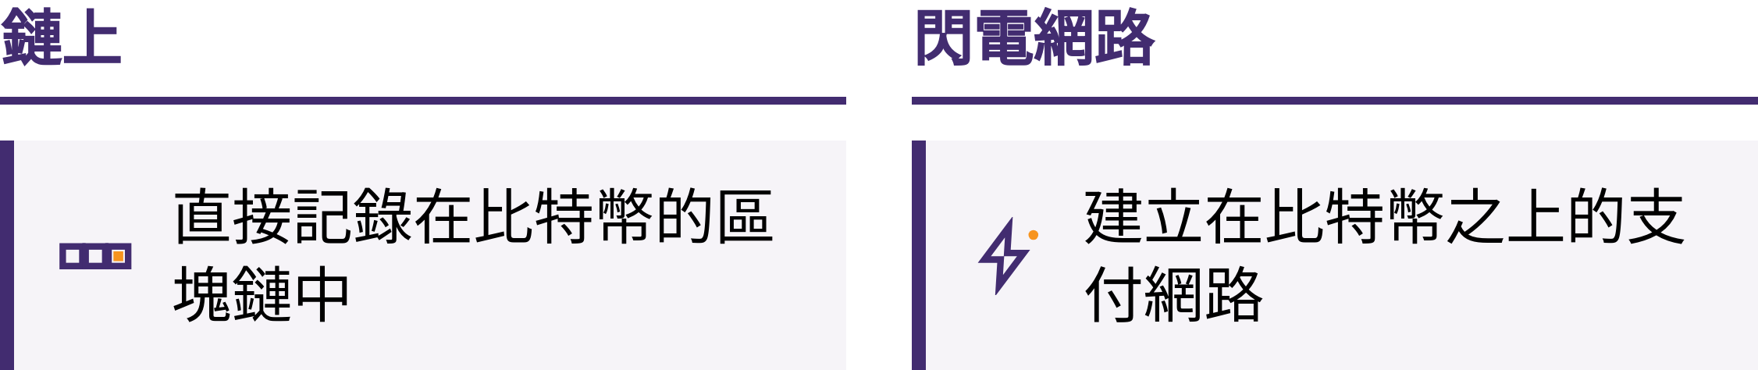
鏈上與閃電網路
**鏈上：**直接記錄在區塊鏈中
**閃電網路：**建立在比特幣之上的支付網路，適用於快速、小額、頻繁的付款，例如購買一杯咖啡
閃電網路錢包同樣可以是託管式或自我託管式
比特幣簡介 · 如何使用比特幣？

Slide 37
學習期間的三項規則
**先學習。**不要因為興奮、恐懼或壓力而貿然行動。
**從小額開始。**使用不熟悉的工具時，請以您能承受損失的金額嘗試。
**不要信任，要驗證。**請確認對方身分、付款方式、地址及金額。
只分享收款資訊，絕不分享機密
地址或付款請求可以分享。助記詞或私鑰絕對不可分享。任何正當的教育者、錢包公司或客服人員都絕不會向您索取。
比特幣簡介 · 如何使用比特幣？

Slide 38

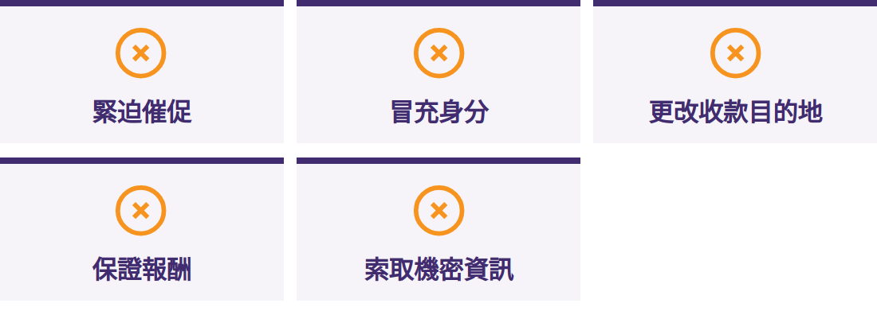
停下來，什麼都不分享，什麼都
不傳送
如果有人製造緊迫感或要求保密、保證獲利、要求您先傳送比特幣，或索取您的助記詞，請立即停止。暫停一下。什麼都不要透露。什麼都不要傳送。然後透過您原本就認識的管道進行查證。
比特幣簡介 · 如何使用比特幣？

Slide 39

下一步是什麼？
這只是開始。

Slide 40
四個重點
貨幣仰賴規則與信任。 法定貨幣的供給與規則由少數機構決定。
比特幣提供了不同的規則。 公開且有限的供給，任何人皆可參與，而且可以自行驗證，無須仰賴信任。
安全至上。 先學習，從小額開始，驗證一切，絕不分享您的助記詞。
這只是開始。 踏出安全的下一步就已足夠。
省思片刻
請回顧開頭的五個問題。您現在會如何回答？
比特幣簡介 · 下一步是什麼？

Slide 41

比特幣文憑
下一步。其四個單元將帶領您更進一步：
認識貨幣
比特幣如何運作
安全地使用比特幣
您社群中的比特幣
請保持好奇心，持續提出問題，並前往 myfirstbitcoin.org 了解更多。
我們期待在下一期課程中與您相見。
比特幣簡介 · 下一步是什麼？

Slide 42


